Slide 1
MatrixLibrary
Knihovna pro práci s maticemi
Martin Polanka, 2015
MFF, C# zápočtový program

Slide 2
MatrixLibrary
C# knihovna psaná ve Visual Studio 2013
Distribuce skrze gitovský repozitář umístěný ve službě Bitbucket:
  https://bitbucket.org/PolankaMartin/matrixlibrary
Projekt vznikl v rámci zimního a letního semestru 2014/2015 předmětů NPRG035 a NPRG038

Slide 3
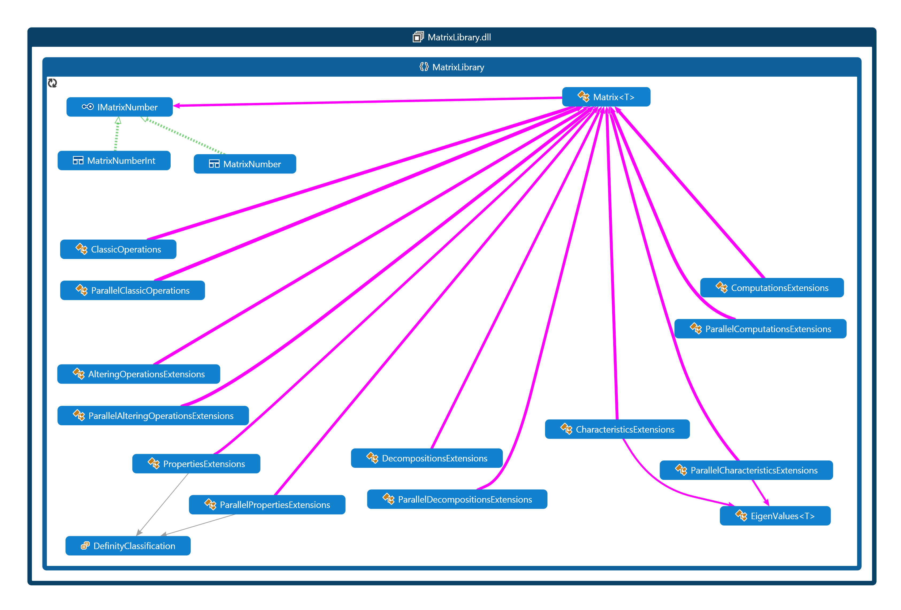
Architektura

Slide 4
IMatrixNumber
Rozhranní, které musí splňovat prvky uložené ve třídě Matrix
  navíc musí obsahovat bezparametrický konstruktor
Deklaruje:
  Potřebné aritmetické operace
  Kopírovací metody
  Metody přidávající celé číslo nebo reálné číslo k interní reprezentaci
  Porovnávací metody
  Metody převádějící interní data na text nebo reálné číslo

Slide 5
MatrixNumber
Struktura, která vnitřně obsahuje zlomek + reálnou část
Vzhledem k reprezentaci obsahuje funkce na její optimalizaci (Regulate, DecomposeRealPart)
Numerator, Denominator a RealPart jsou veřejně přístupné vlastnosti
Operuje s určitou přesností, například při porovnávání
Aritmetické operace odpovídají vnitřní reprezentaci

Slide 6
Matrix<T>
Ukládá pole prvků T, nelze ho zvětšovat
Měnit lze pouze jednotlivé prvky
Dále ukládá počet řádků a sloupců
Není thread-safe
Zajišťuje operace související s daným objektem matice

Slide 7
Matrix<T>
Několik způsobů konstrukce
Funkce na získání a zapsání prvků, spolu s dvoudimenzionálním indexerem
Vlastnosti počtu řádků a sloupců
Možnost vrácení řádku, či sloupce s určitým indexem
Výměna dvou prvků
Operátory +, -, *, ==, !=
Partitioner funkce rozdělující řádky či sloupce na 2*ProcessorCount dílů

Slide 8
Operace na maticích
Nejsou umístěny ve třídě Matrix
Vše generické funkce přes typ ukládaný v objektech Matrix
Vývoj:
  Ve třídě Matrix
  Statické metody
  Statické extension metody
Static extension třídy rozdělují operace na kategorie
Paralelní verze jsou umístěny ve vlastních static extension třídách

Slide 9
ClassicOperations
Sjednocuje aritmetické operace na maticích
Patří sem hlavně binární operace
Operace:
  Addition, Subtraction
  Multiplication, MultiplicationWithNumber
  StrassenWinograd
  Exponentiate

Slide 10
AlteringOperations
Operace, které nějakým způsobem mění danou matici
Převážně operace na jedné matici, vracející novou instanci třídy Matrix s upravenými hodnotami z dané matice
Operace:
  Transposition
  Symmetric
  Gauss, Gauss-Jordan
  Inverse
  Adjugate
  Orthogonal

Slide 11
Properties
Sdružuje funkce zjišťující, jestli má matice určité vlastnosti
Opět unární operace na jedné matici
Operace:
  IsInvertible
  Rank
  IsOrthogonal
  Definity

Slide 12
Computations
Jmenný prostor pro řešení lineárních rovnic a determinantu
Operace:
  Determinant
  Cramer
  SolveLinearEquations

Slide 13
Decompositions
Rozklady matic
Operace:
  CholeskyDecomposition
  QRDecomposition

Slide 14
Characteristics
Funkce související s vlastními čísly a vektory
Operace:
  GetEigenValues
  GetEigenVectors
  Diagonal

Slide 15
Paralelizace
Parallel.For
Parallel.ForEach
  Partitioner funkce na třídě Matrix
Strassen-Winograd
  Tasky a continuations

Slide 16
Paralelizace
False sharing
  Cache misses
Uzpůsobení třídy Matrix

Slide 17
Paralelizace
Dlouhá doba konstrukce implementací rozhranní IMatrixNumber
?

